Slide 1
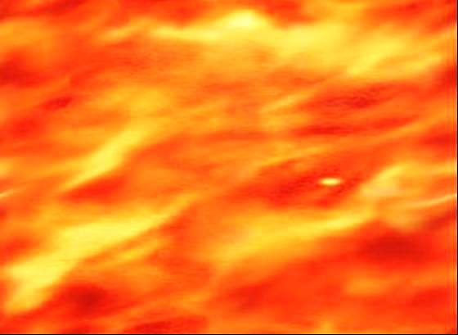
Муниципальное автономное общеобразовательное учреждение «Студенческая средняя общеобразовательная школа №12» Белоярского ГО Свердловской области
Исследовательский проект
Бессмертный полк
Исполнители: обучающиеся 7а класса
МАОУ «Студенческая СОШ№12»
Руководитель: учитель русского языка
и литературы
Зияфутдинова И.А.
п.Студенческий
2016г.

Slide 2
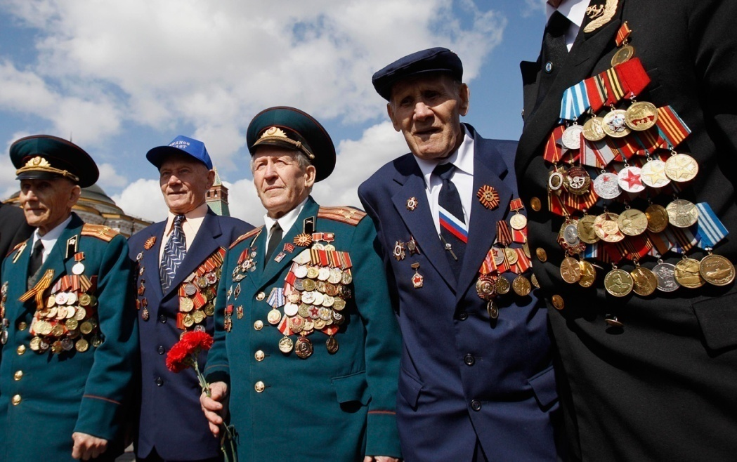
Актуальность проекта:
Ветеранов становится с каждым днём всё меньше.
Существует угроза утраты исторической памяти о великом подвиге нашей Родины.
И наш долг – передать потомкам память об этом немеркнущем подвиге и уважение к стойкости, мужеству и беззаветной любви к своему Отечеству.

Slide 3
Гипотеза: возможно ли в наших поселках Студенческом и Белореченском провести акцию «Бессмертный полк»
Цель:
Стать инициаторами проведения акции «Бессмертный полк» в поселках Студенческий и Белореченский

Slide 4
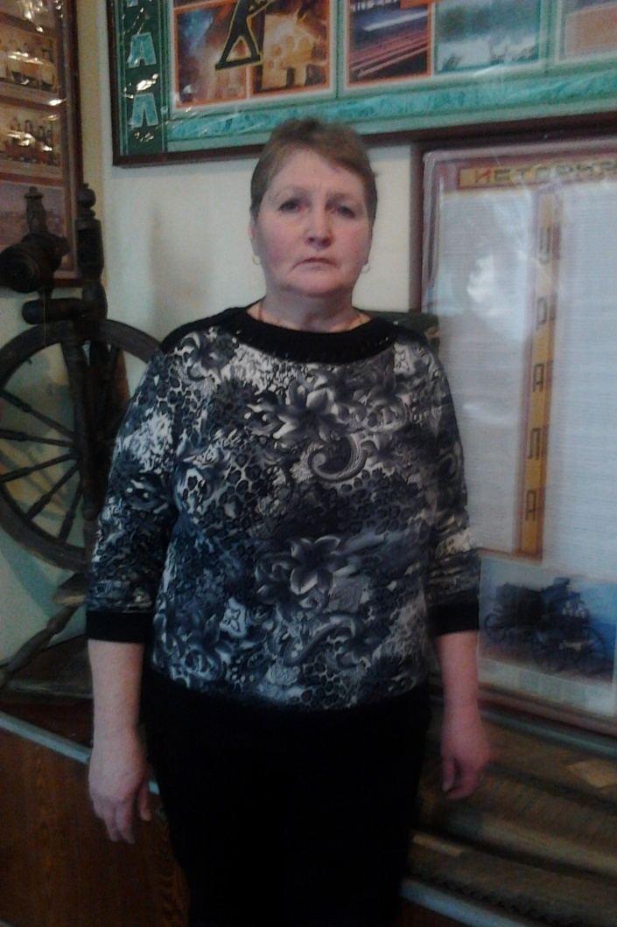
Учхоз «Уралец»
Ушли на фронт
Ферма №1 59 человек
Ферма №2 27 человек
Ферма №3 75 человек
Погибло на войне
Ферма №1 37 человек
Ферма №2 17 человек
Ферма №3 46 человек
Директор музея
Рагозина Наталья Николаевна

Slide 5
Вернулись с фронта
Посёлок Студенческий: 22 человека
( Ферма № 1 )
Посёлок Озёрный: 10 человек
( Ферма № 2 )
Посёлок Белореченский: 29 человек
( Ферма № 3 )

Slide 6
Военные сражения, в которых участвовали наши земляки:
Военные действия 1941-42гг.;
Сталинградская битва;
Контрнаступление под Москвой;
Курская битва 1943г.;
Ленинградско-Новгородская наступательная операция 1944г.;
Белорусская наступательная операция 1944г.;
Берлинская наступательная операция 1945г.;
Маньчжурская наступательная операция 1945г.;

Slide 7
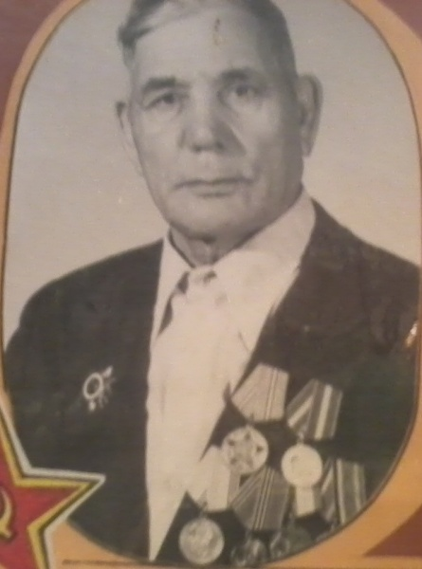
Ханов Абдурафик
Родился в Челябинской области Кунашакского района 20 марта 1918 года.
В возрасте 23 лет был призван на войну.
Воевал в 105 стрелковом
полку в звании пулеметчика. 1944 году получил ранение, лежал в госпитале.
Дошел до границы Китая.
Умер 27 октября 2015 года.
20 марта 2016г. ему исполнилось бы 98 лет.

Slide 8
Бессмертный полк поселков Студенческий и Белореченский может состоять из 160 человек

Slide 9
Анкетирование

Slide 10
Анкетирование
100%

Slide 11
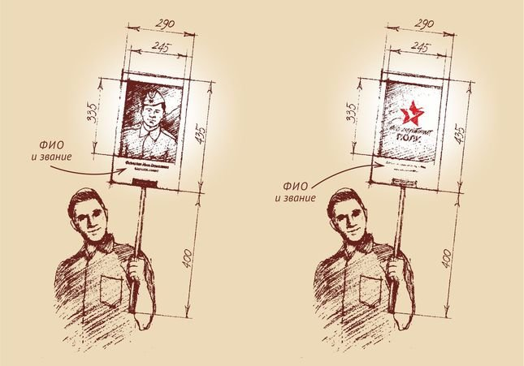
Общешкольная линейка «Бессмертный полк»
Как принять участие в акции «Бессмертный полк»?
Как изготовить транспарант?

Slide 12
Гималова Раиса
Гималов Габдраух

Slide 13
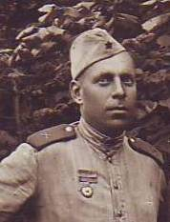
Соколов
Дмитрий Степанович
дошел до Берлина
Бырина Мария Николаевна служила в секретных войсках

Slide 14
После анкетирования и общешкольной линейки количество участников «Бессмертный полк» увеличилось до 110 человек.

Slide 15
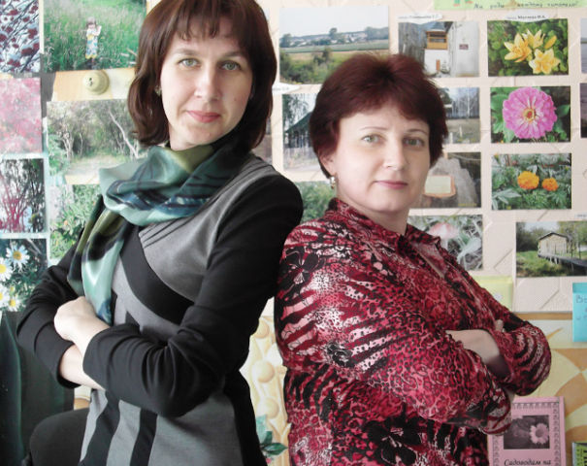
Сотрудники Студенческой сельской библиотеки Ахмадуллина Ольга Владимировна и
Соловьева Елена Геннадьевна

Slide 16
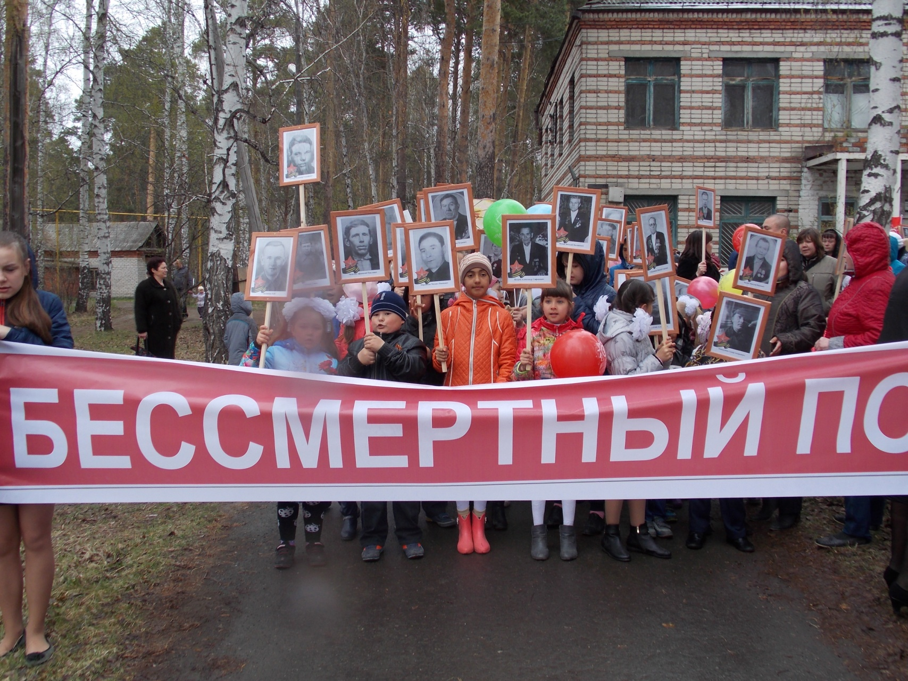
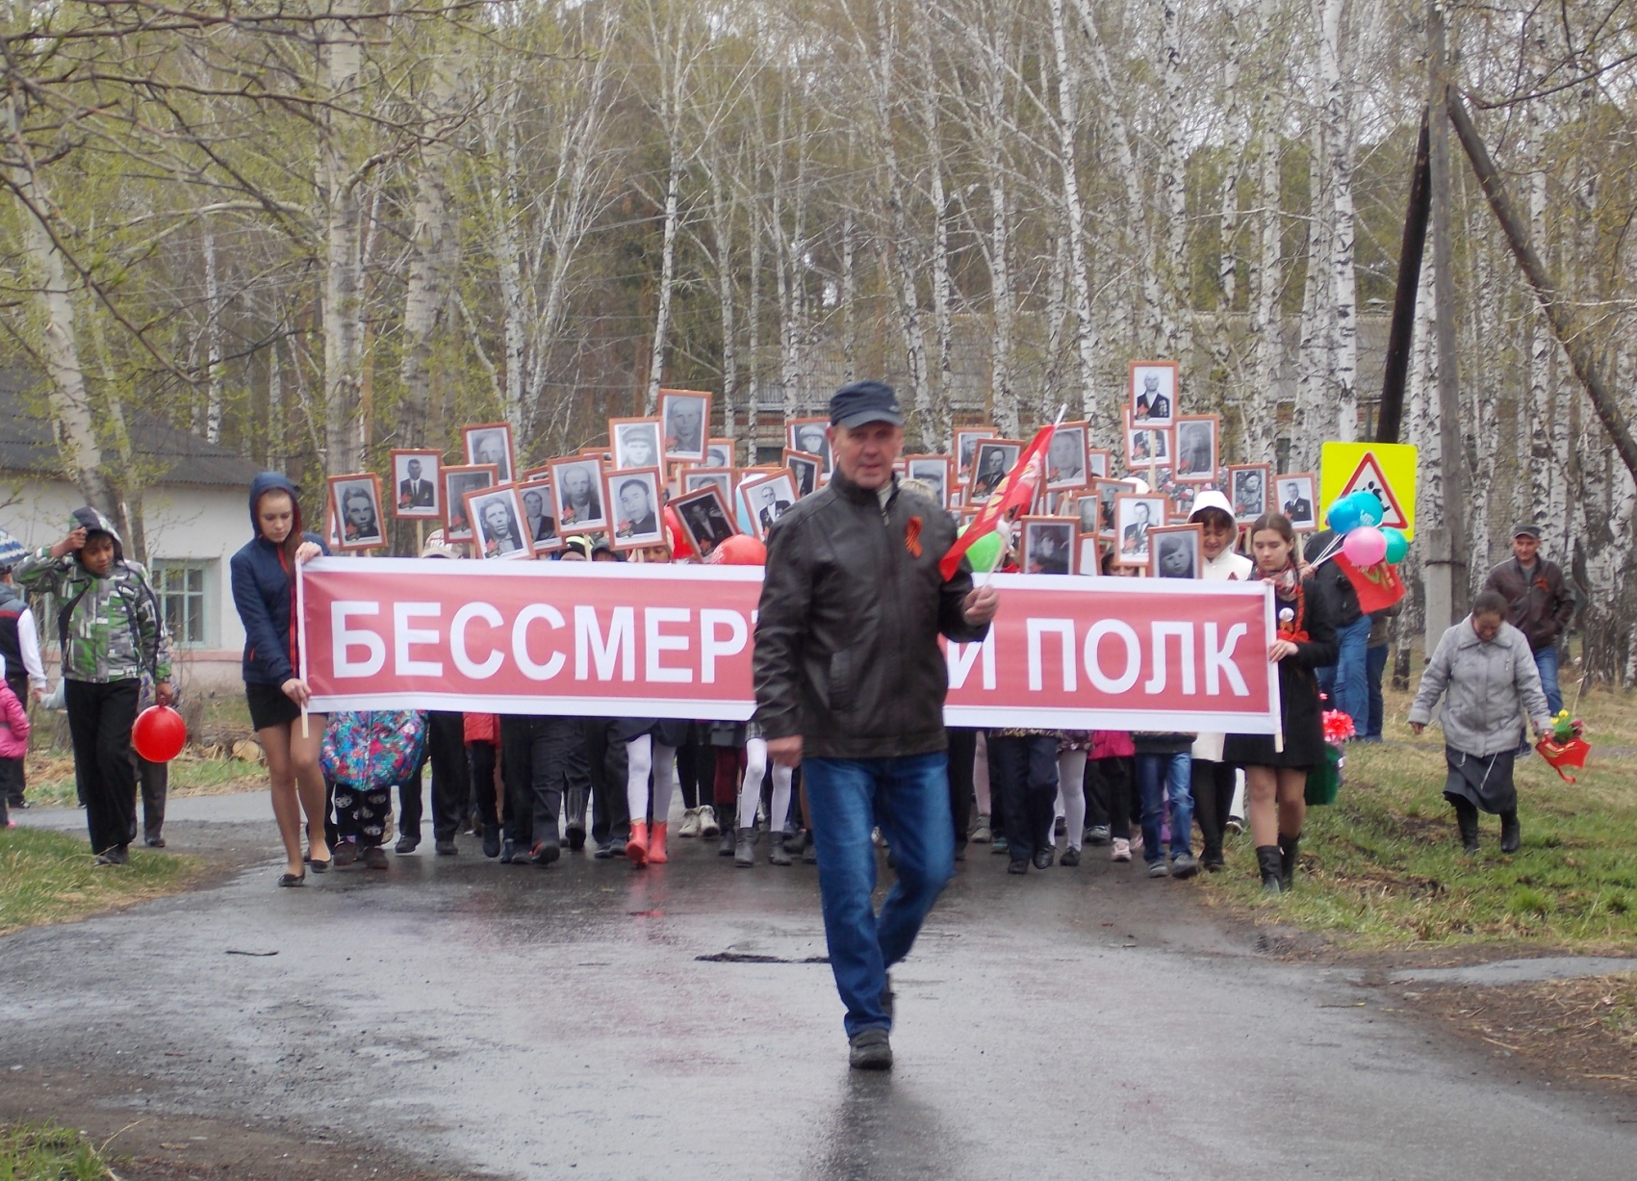
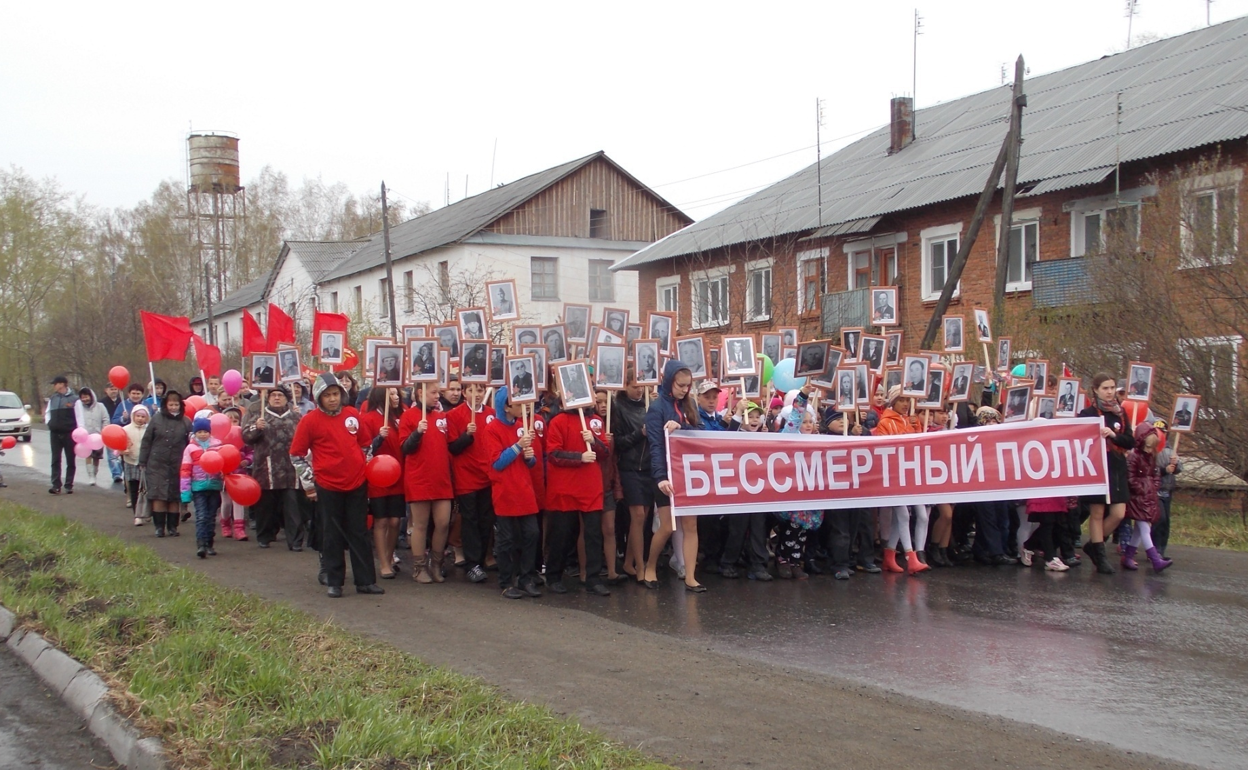
Бессмертный полк п.Студенческий, 9 мая 2016г.

Slide 17
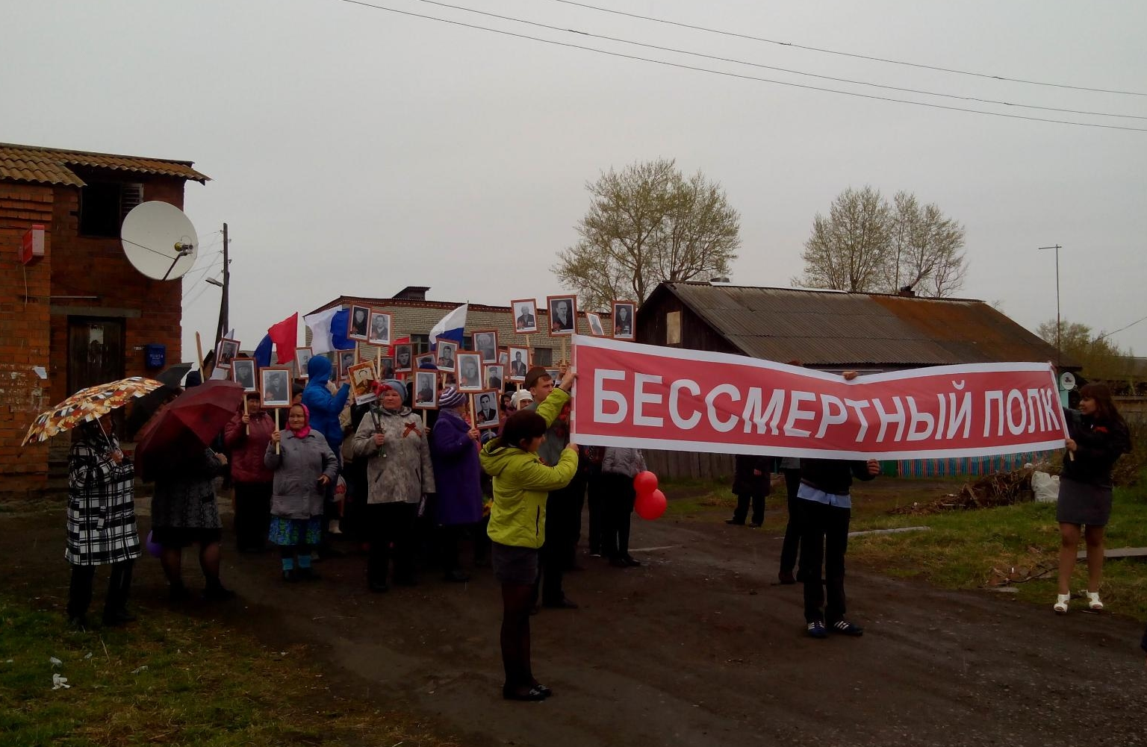
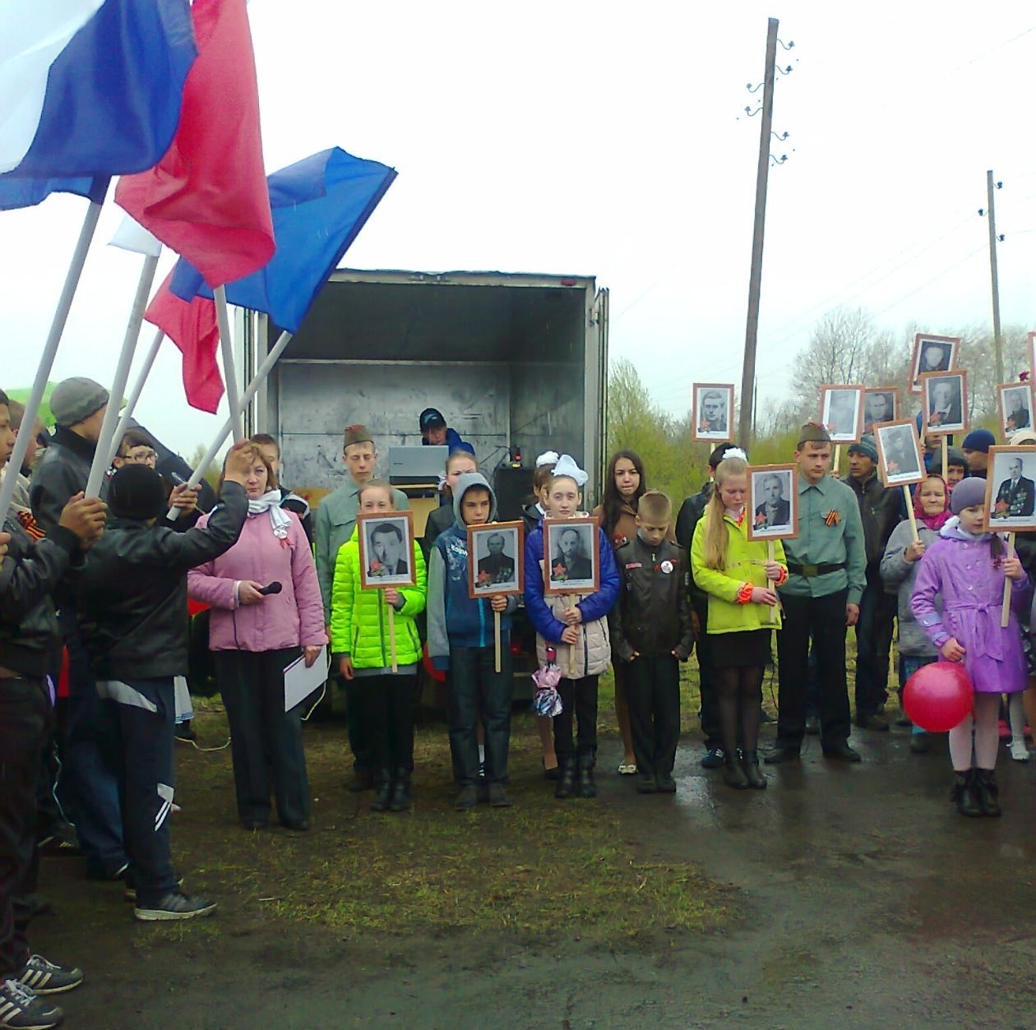
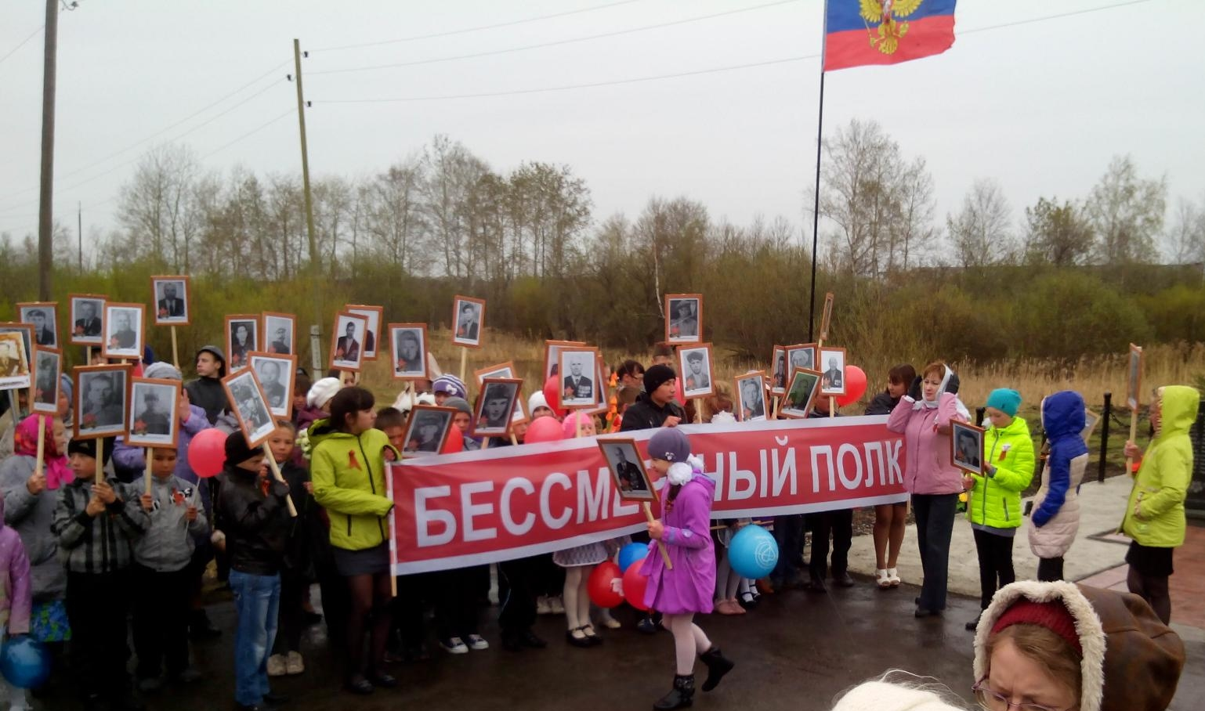
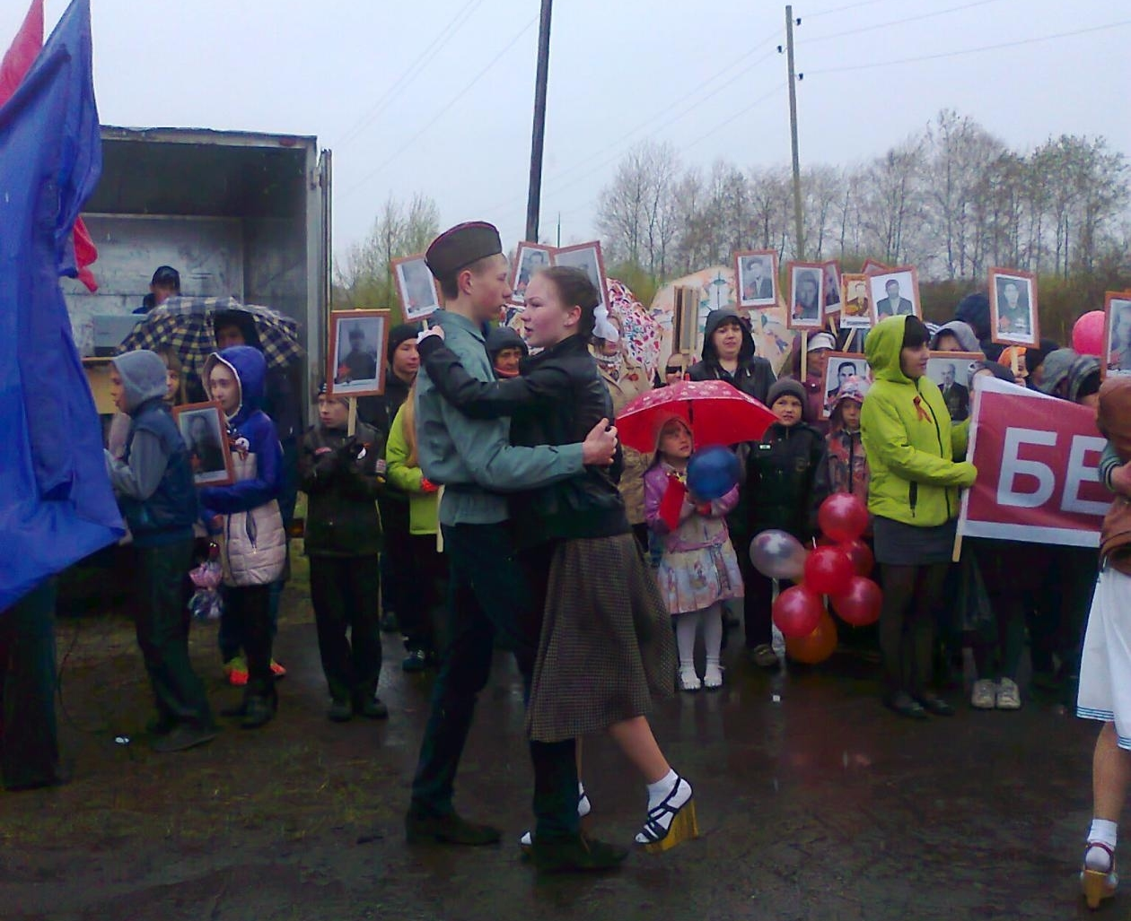
Бессмертный полк п.Белореченский, 9 мая 2016г.

Slide 18
Наша деятельность увеличила количество участников акции «Бессмертный полк»: было изготовлено 152 транспаранта.

Slide 19
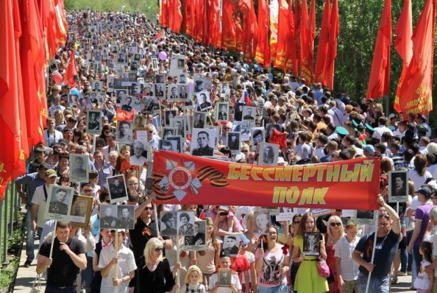
Они должны идти победным строем в любые времена…

